Slide 1
РОССИЙСКИЙ УНИВЕРСИТЕТ ДРУЖБЫ НАРОДОВ
Факультет физико-математических и естественных наук
Кафедра прикладной информатики и теории вероятностей
Презентация
по лабораторной работе № 1
Студент: Матюшкин Денис Владимирович
Группа: НПИбд-02-21

Slide 2
Цель работы:
Приобретение практических навыков установки операционной системы на виртуальную машину, настройки минимально необходимых для дальнейшей работы сервисов.
Ход работы:
1. Скачаем виртуальную машину VirtualBox (https://www.virtualbox.org/) и еще дистрибутив Linux Fedora-35 (https://getfedora.org/ru/workstation/download/).

Slide 3
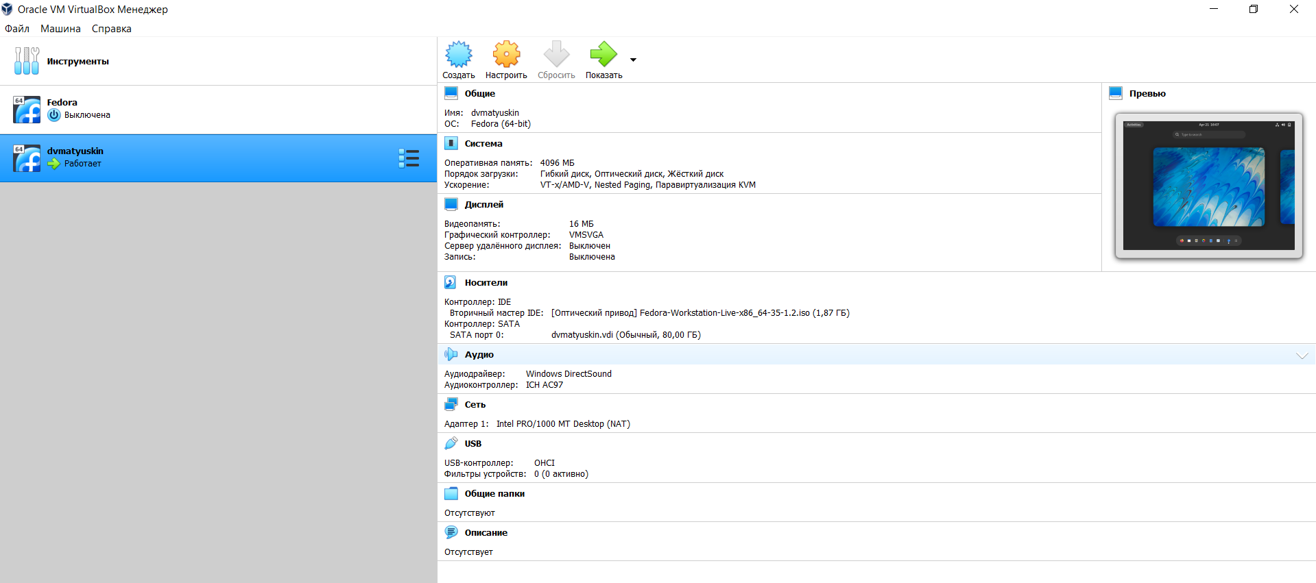
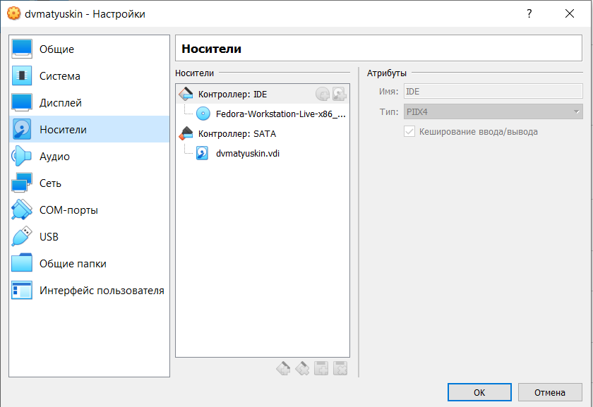
2. Откроем VirtualBox и создадим новую виртуальную машину. Назовем ее dvmatyushkin (рис. 2).
3. Найстроим нашу виртуальную машину для запуска (рис. 3).
Рисунок 2
Рисунок 3

Slide 4
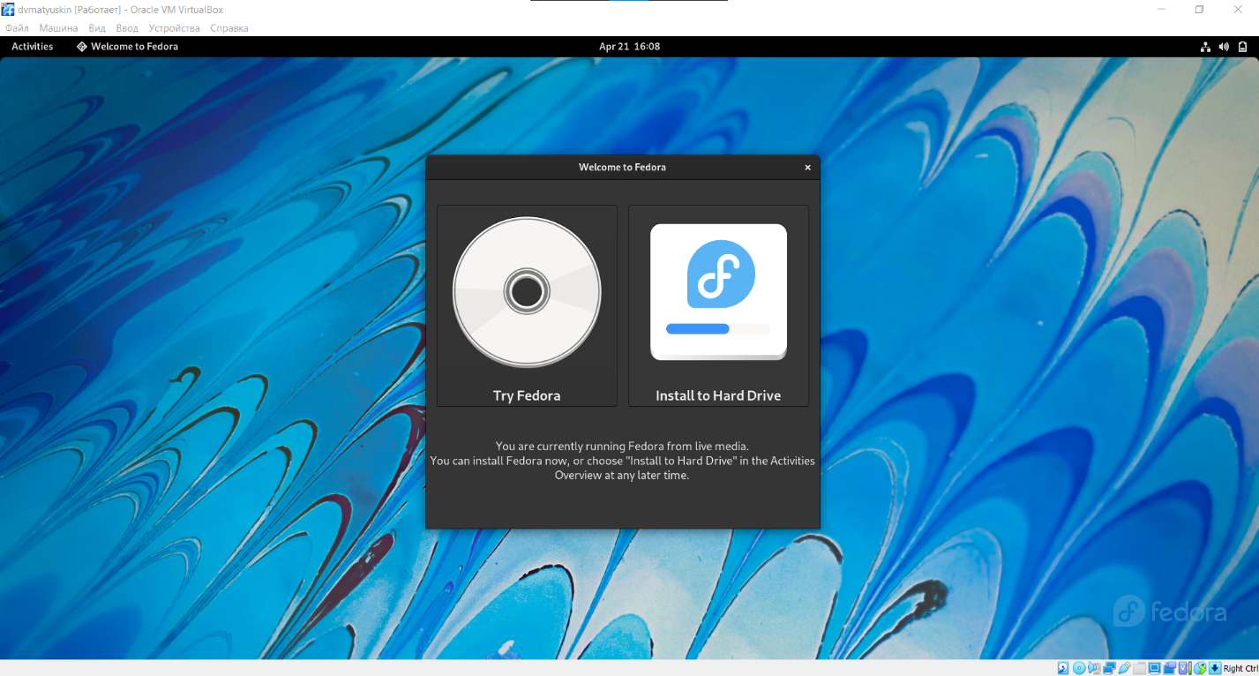
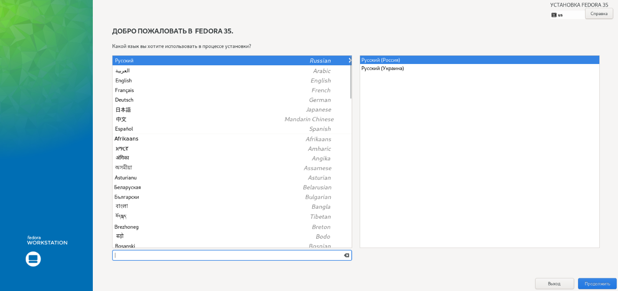
5. Запустим добавленную виртуальную машину. После запуска запишем ее на виртуальный жесткий диск (рис. 5.1) и пройдем установку (рис. 5.2).
Рис. 5.1
Рис. 5.2

Slide 5
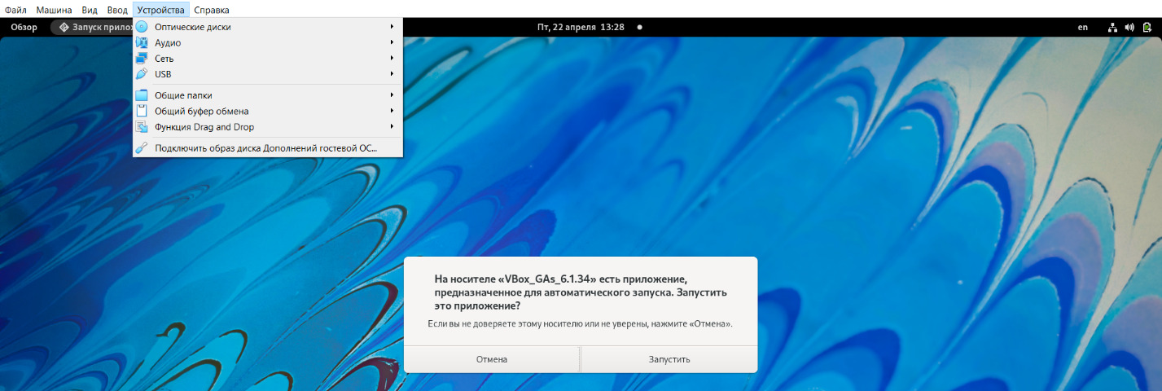
6. Подключим образ диска в дополнений гостевой ОС (рис. 6).

Slide 6
Домашнее задание:
Получим следующие информации через терминал Linux:
1. Версия ядра Linux (Linux version). Ответ: 5.14.10-300.fc35.x86_64
2. Частота процессора (Detected Mhz processor). Ответ: 2694.938
3. Модель процессора (CPU0). Ответ: AMD Ryzen 3 4300U with Radeon Graphics
4. Объем доступной оперативной памяти (Memory available). Ответ: свободно – 3914, занято – 1926 (в мб)
5. Тип обнаруженного гипервизора (Hypervisor detected). Ответ: KVM
6. Тип файловой системы корневого раздела. Ответ: btrfs
7. Последовательность монтирования файловых систем.

Slide 7


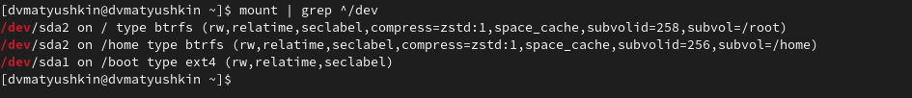
1.
2.
3.
4.
5.
6.
7.

Slide 8
Заключение:
В ходе этой лабораторной работы мы приобрели практические навыки установки операционной системы на виртуальную машину, настроили минимально необходимых для дальнейшей работы сервисов.

Slide 9
Спасибо за внимание!

